Slide 1
İL KOORDİNASYON KURULU TOPLANTISI
SUNUM TASLAĞI

Slide 2
YATIRIM PROJELERİNİN SEKTÖREL DAĞILIMI
Eğitim Sektöründe - 5 adet,
Sağlık Sektöründe - 1 adet,
DKH Sektöründe - 1 adet olmak üzere;
Toplam 7 adet projemiz bulunmaktadır.

Slide 3
2024H03-233002 NUMARALI MUHTELİF İŞLER PROJESİ (Eğitim-1)

Slide 4
BAKIM ONARIM FAALİYETLERİ
İDARİ VE MALİ İŞLER DAİRE BAŞKANLIĞI (62.239.756.18231-0468.0003-02-06.06)
2024 Yılı Ödeneği | : 1.500.000 TL
Gerçekleşen Faaliyetler | :

Slide 5
BAKIM ONARIM FAALİYETLERİ
YAPI İŞLERİ VE TEKNİK DAİRE BAŞKANLIĞI (62.239.756.18231-0468.0008-02-06.06)
2024 Yılı Ödeneği | : 1.000.000 TL
Gerçekleşen Faaliyetler | :

Slide 6
BAKIM ONARIM FAALİYETLERİ
YAPI İŞLERİ VE TEKNİK DAİRE BAŞKANLIĞI (62.239.756.18231-0468.0008-02-06.07)
2024 Yılı Ödeneği | : 22.800.000 TL
Gerçekleşen Faaliyetler | :

Slide 7
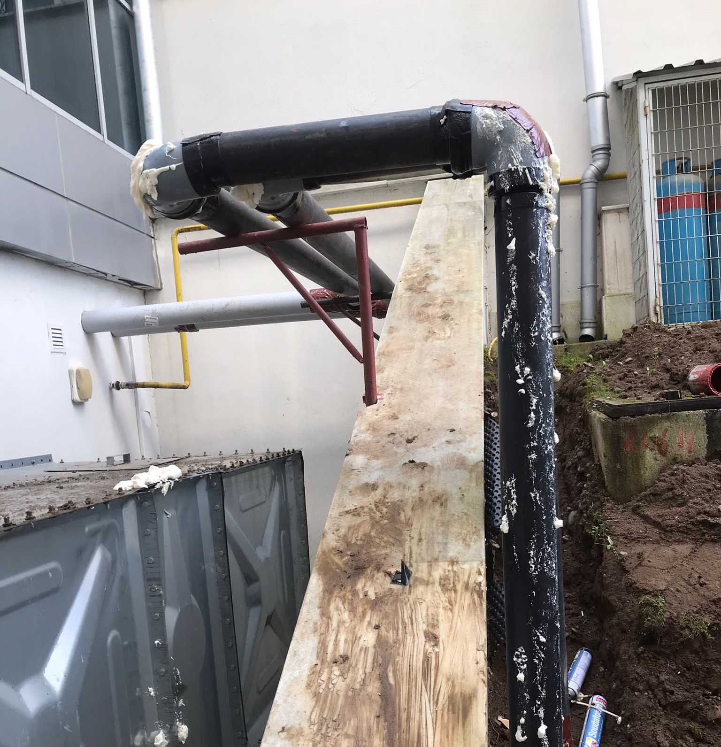
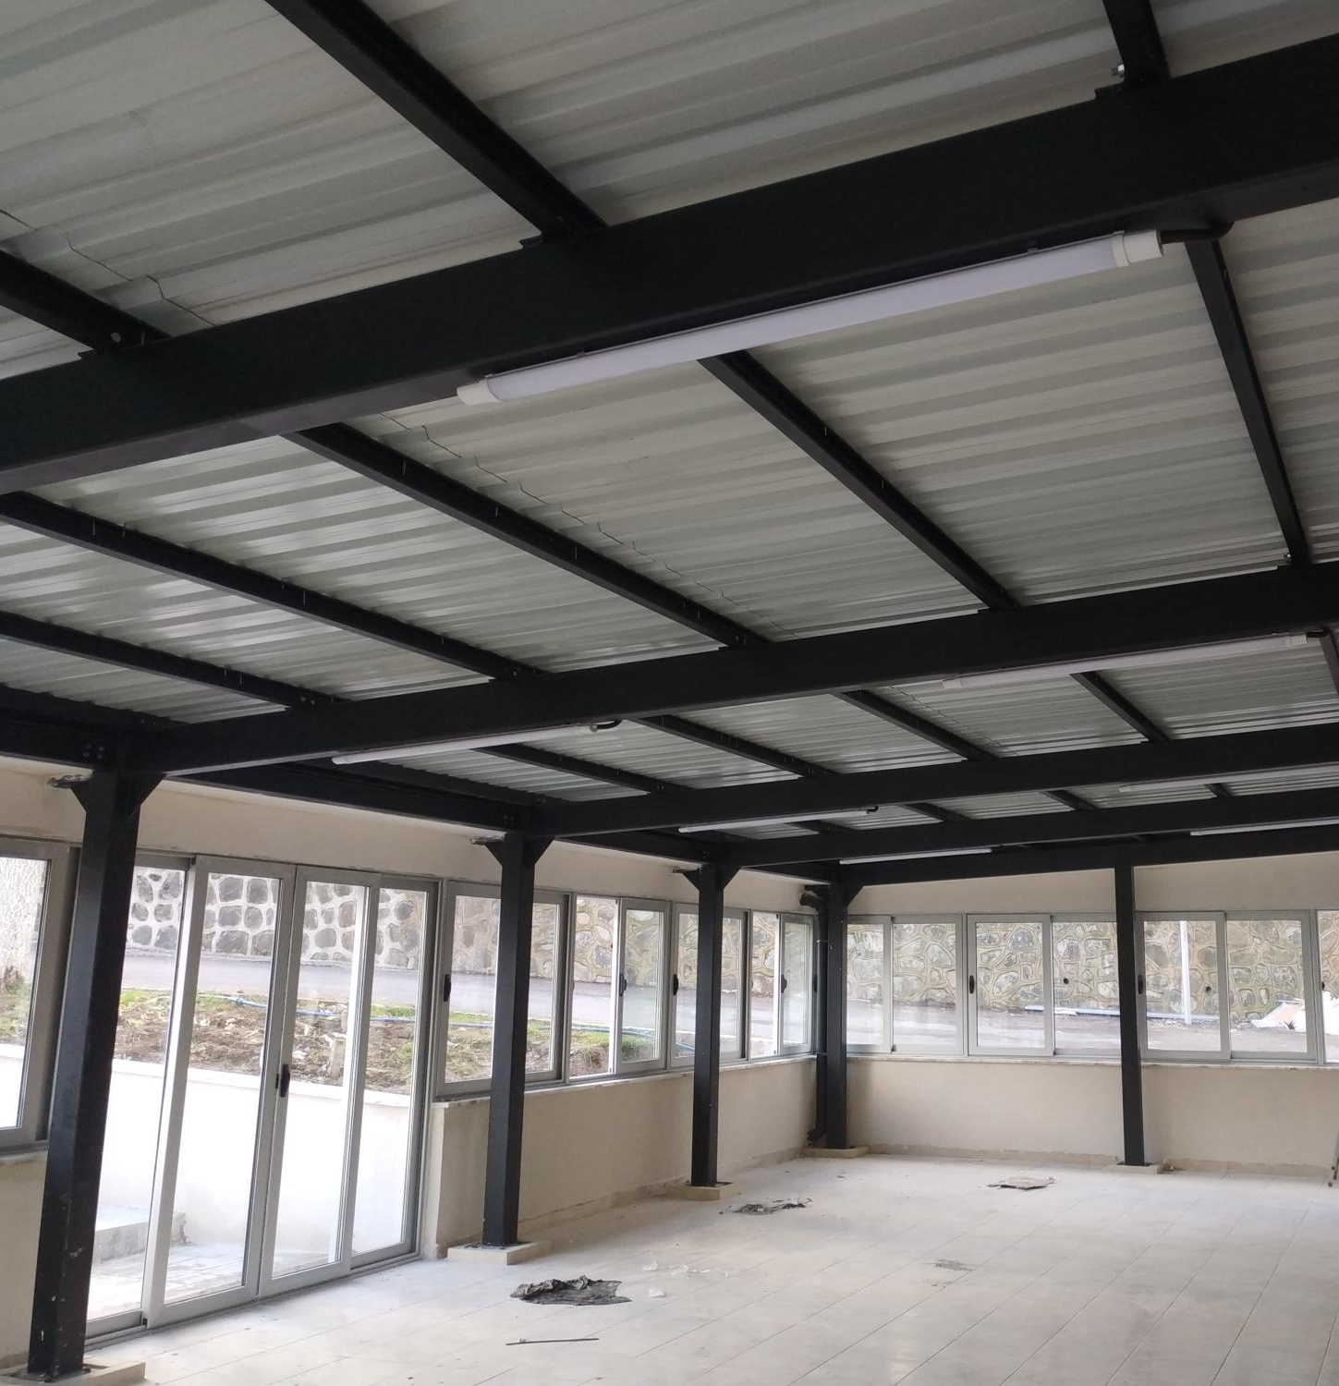
Bakım Onarım faaliyetleriyle ilgili fotoğraflar konulacaktır. Yapılan işin adı her fotoğrafın altında belirtilmelidir. Aşağıdaki fotoğraflar ve açıklamaları temsilidir.
A Fakültesi Kalorifer Tesisatı Yapımı
B Binası Çatısının Yapımı
C Binasının Tuvaletinin Onarımı

Slide 8
MAKİNA TEÇHİZAT ALIMLARI FAALİYETLERİ
BİLGİ İŞLEM DAİRE BAŞKANLIĞI (62.239.756.18234-0468.0007-02-06.01)
2024 Yılı Ödeneği | : 5.000.000 TL
Gerçekleşen Faaliyetler | :

Slide 9
MAKİNA TEÇHİZAT ALIMLARI FAALİYETLERİ
İDARİ VE MALİ İŞLER DAİRE BAŞKANLIĞI (62.239.756.18234-0468.0003-02-06.01)
2024 Yılı Ödeneği | : 8.000.000 TL
Gerçekleşen Faaliyetler | :

Slide 10
BİLGİ VE İLETİŞİM TEKNOLOJİLERİ FAALİYETLERİ
BİLGİ İŞLEM DAİRE BAŞKANLIĞI (62.239.756.18230-0468.0007-02-06.03)
2024 Yılı Ödeneği | : 5.000.000 TL
Gerçekleşen Faaliyetler | :

Slide 11
BİLGİ VE İLETİŞİM TEKNOLOJİLERİ FAALİYETLERİ
İDARİ VE MALİ İŞLER DAİRE BAŞKANLIĞI (62.239.756.18230-0468.0003-02-06.03)
2024 Yılı Ödeneği | : 500.000 TL
Gerçekleşen Faaliyetler | :

Slide 12
2021H03-168407 NUMARALI DERSLİK VE MERKEZİ BİRİMLER (Eğitim-2)

Slide 13
İLAHİYAT FAKÜLTESİ İNŞAATI (10.000 m²)
YAPI İŞLERİ VE TEKNİK DAİRE BAŞKANLIĞI (62.239.756.18232-0468.0008-02-06.05)
2024 Yılı Ödeneği | : 10.000.000 TL
Gerçekleşen Faaliyetler | :

Slide 14
İlahiyat Fakültesinin dönem sonu itibariyle fiziki yapı durumunu gösteren fotoğraflar konulacaktır. Bu slaydı çoğaltarak istediğini kadar fotoğraf yükleyebilirsiniz. Aşağıdaki fotoğraflar ve açıklamaları temsilidir.
İlahiyat Fakültesi

Slide 15
2020H03-152051 NUMARALI KAMPÜS ALTYAPISI PROJESİ (Eğitim-3)

Slide 16
KAMPÜS ALTYAPISI
YAPI İŞLERİ VE TEKNİK DAİRE BAŞKANLIĞI (62.239.756.18233-0468.0008-02-06.05)
2024 Yılı Ödeneği | : 15.000.000 TL
Gerçekleşen Faaliyetler | :

Slide 17
Kampüs Altyapı Faaliyetleriyle ilgili fotoğraflar konulacaktır. Yapılan işin adı her fotoğrafın altında belirtilmelidir. Aşağıdaki fotoğraflar ve açıklamaları temsilidir.
A Fakültesi Kalorifer Tesisatı Yapımı
B Binası Çatısının Yapımı
C Binasının Tuvaletinin Onarımı

Slide 18
2024H03-233012 NUMARALI YAYIN ALIMLARI PROJESİ (Eğitim-4)

Slide 19
YAYIN ALIMLARI
KÜTÜPHANE VE DOKÜMANTASYON DAİRE BAŞKANLIĞI (62.239.765.18236-0468.0005-02-06.01)
2024 Yılı Ödeneği | : 6.000.000 TL
Gerçekleşen Faaliyetler | :

Slide 20
2024H03-233017 NUMARALI ÇEŞİTLİ ÜNİTELERİN ETÜT PROJESİ (Eğitim-5)

Slide 21
PROJE ETÜT FAALİYETLERİ
YAPI İŞLERİ VE TEKNİK DAİRE BAŞKANLIĞI (62.239.756.26208-0468.0008-02-06.05)
2024 Yılı Ödeneği | : 200.000 TL
Gerçekleşen Faaliyetler | :

Slide 22
2024I00-227374 NUMARALI MUHTELİF İŞLER PROJESİ (SAĞLIK SEKTÖRÜ)

Slide 23
MAKİNA TEÇHİZAT ALIMLARI FAALİYETLERİ (SAĞLIK)
DİŞ HEKİMLİĞİ FAKÜLTESİ (54.167.755.18225-0468.0014-02-06.01)
2024 Yılı Ödeneği | : 8.000.000 TL
Gerçekleşen Faaliyetler | :

Slide 24
2024K12-233956 NUMARALI BİLİMSEL ARAŞTIRMA PROJELERİ (DKH)

Slide 25
BİLİMSEL ARAŞTIRMA PROJE DESTEKLERİNE İLİŞKİN FAALİYETLER
BİLİMSEL ARAŞTIRMA PROJELERİ KOORDİNATÖRLÜĞÜ (56.178.749.18235-0468.0001-13-06.01)
2024 Yılı Ödeneği | : 832.000 TL
Gerçekleşen Faaliyetler | :

Slide 26
ÜNİVERSİTEMİZ TARAFINDAN YÜRÜTÜLEN
BİLİMSEL ARAŞTIRMA PROJELERİ
FİNANS KAYNAĞI | SAYISI | PROJE BÜTÇESİ
ÜNİVERSİTE DESTEKLİ
DOKA DESTEKLİ
TÜBİTAK DESTEKLİ
………….. DESTEKLİ

Slide 27
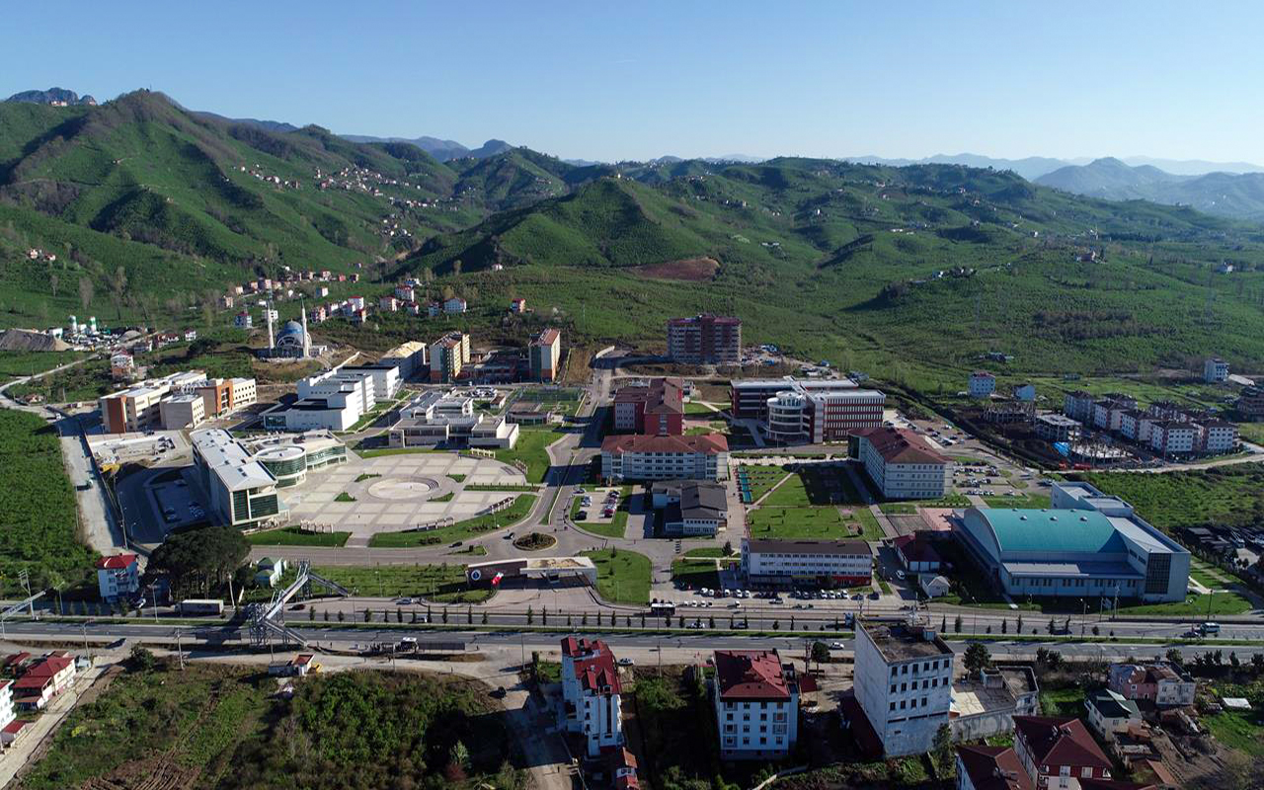
Teşekkürler.

